Slide 1


Business case
Datový specialista - prodejní síť
Veronika Pořízková 6.2.2024

Slide 2




Příprava
Úprava tabulky Online Retail pro převod do DBeaveru
Napojení na veřejnou databázi pro použití SQL
Vytvoření vizuálů pro přehledné znázornění dat

Slide 3
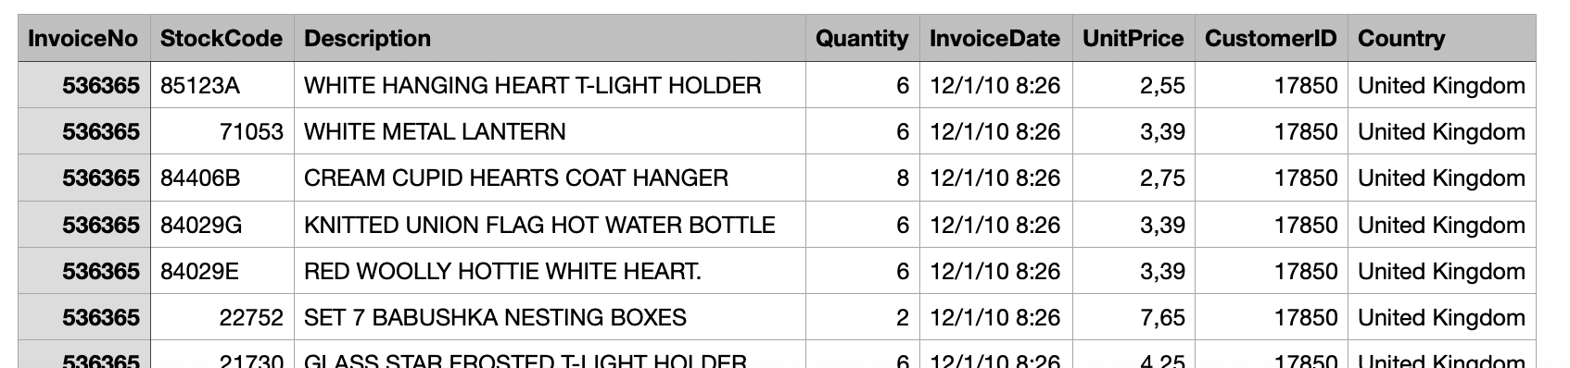
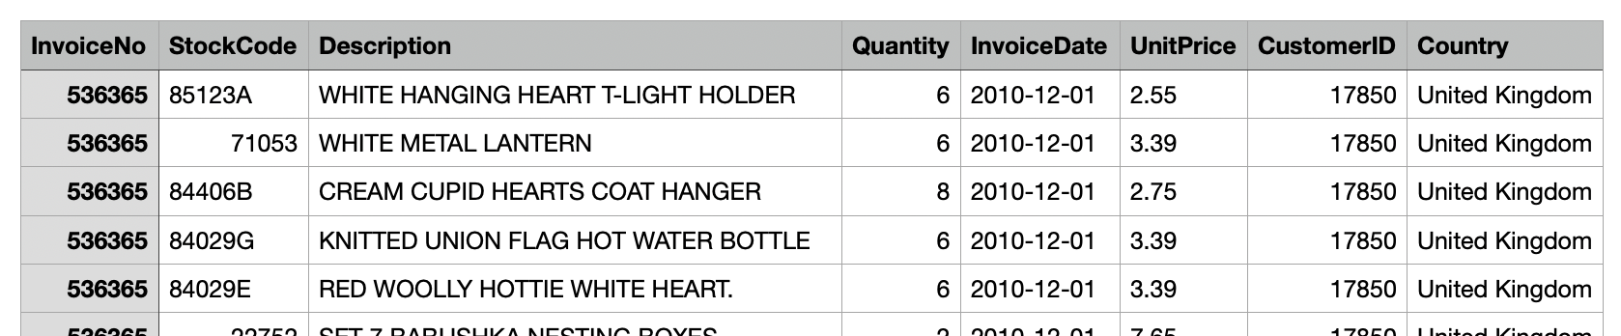
Excel (Numbers)
Změna formátu času a způsobu značení desetinných míst

Slide 4
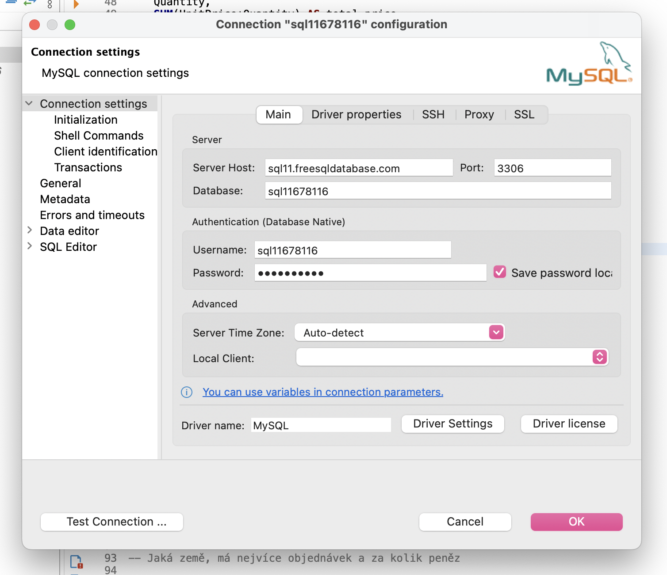
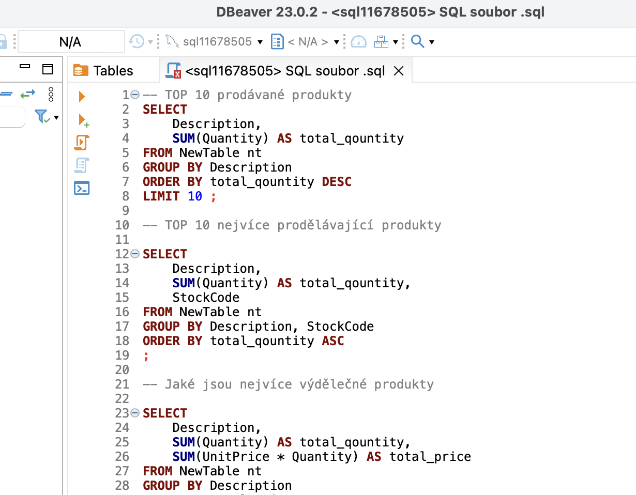
Dbeaver - SQL
Vložení tabulky Online Retail
Tvorba 10-ti SQL dotazů (csv)

Slide 5
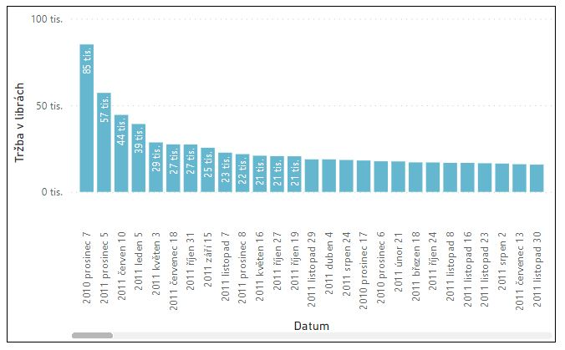
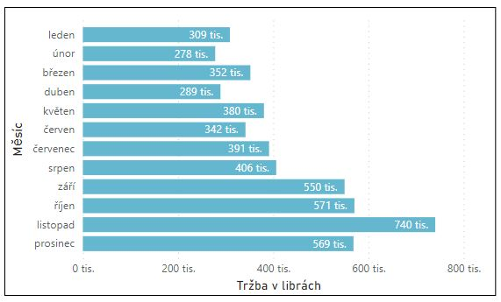
PowerBI
Vytvoření přehledných grafů ze zjištěných dat
Extrakce názvu dne v týdnu

Slide 6
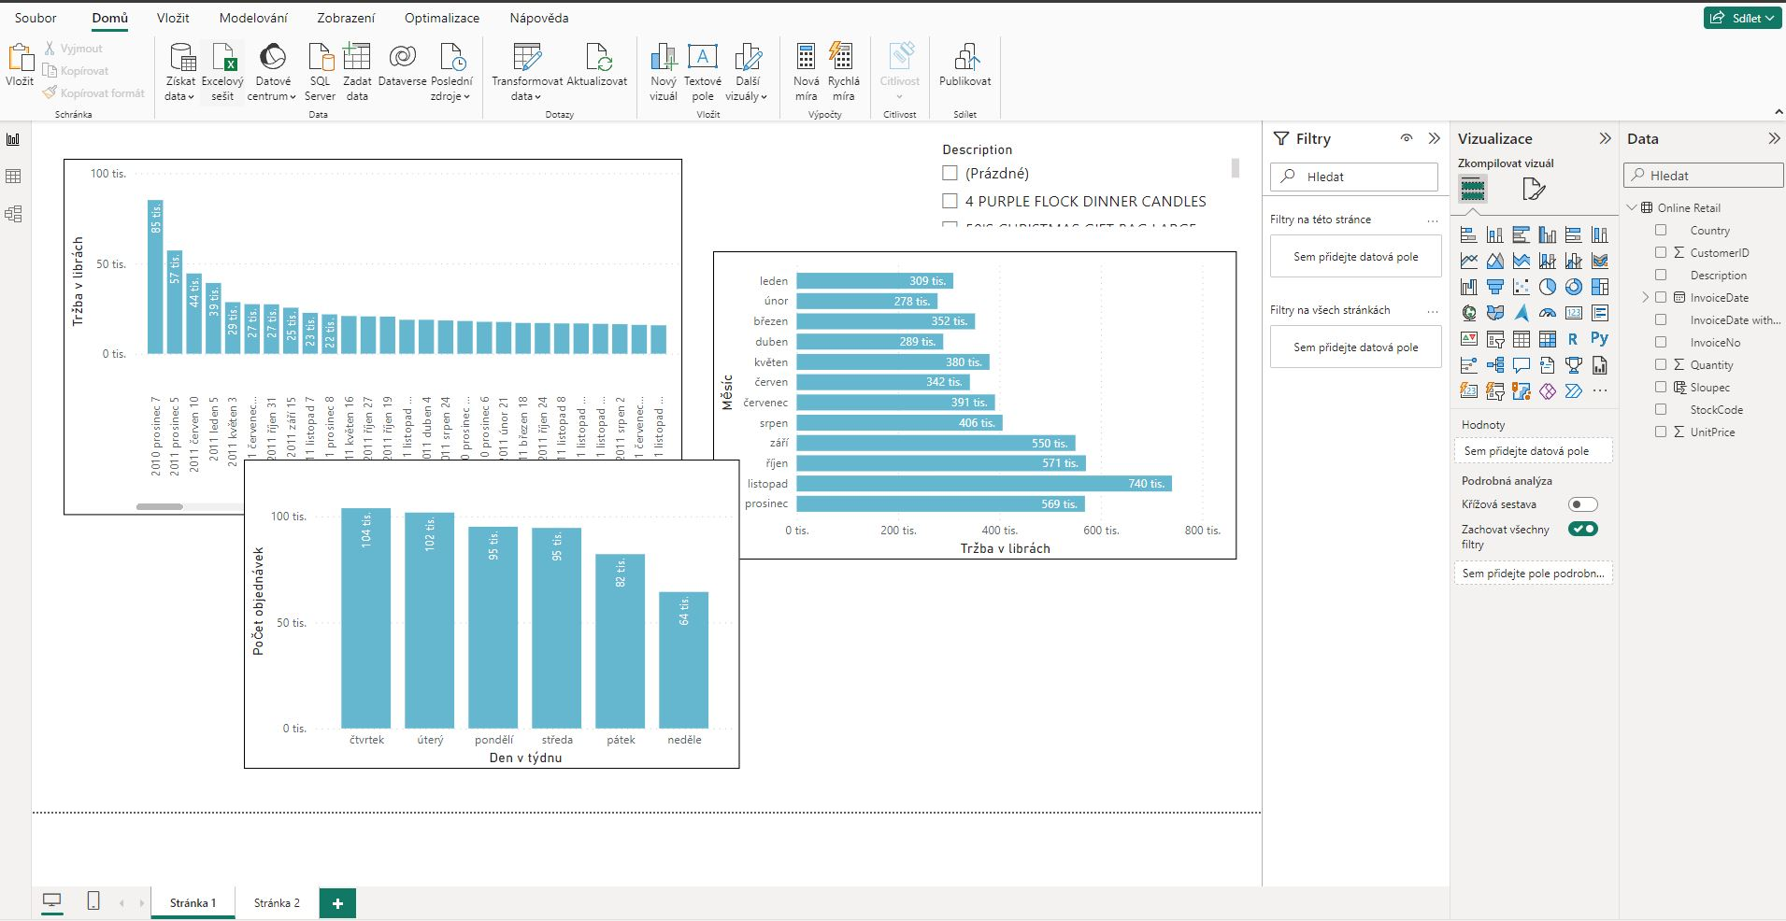
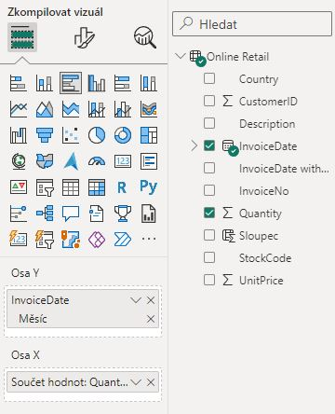

Slide 7
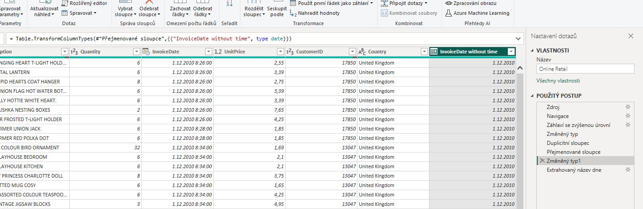
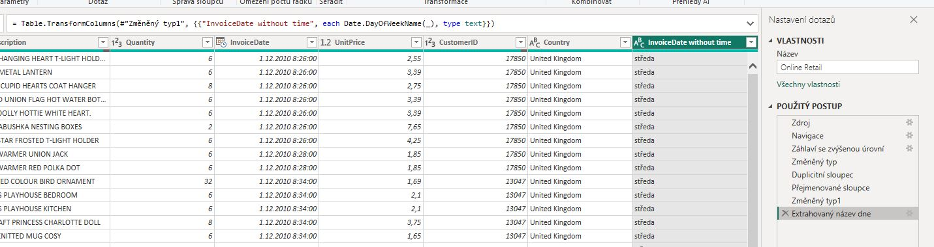

Slide 8

Děkuji za pozornost

